Slide 1
History · City · Hotel · Dream · Story

Slide 2
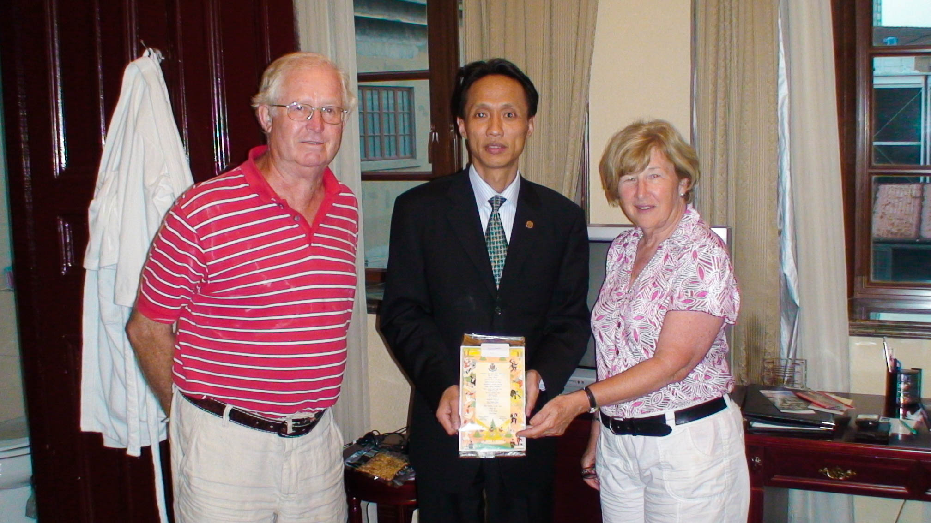
2010年9月，达利与丈夫入住浦江饭店，将她母亲收藏的1936年礼查饭店圣诞菜单赠与浦江饭店。（图为赠与现场）

Slide 3
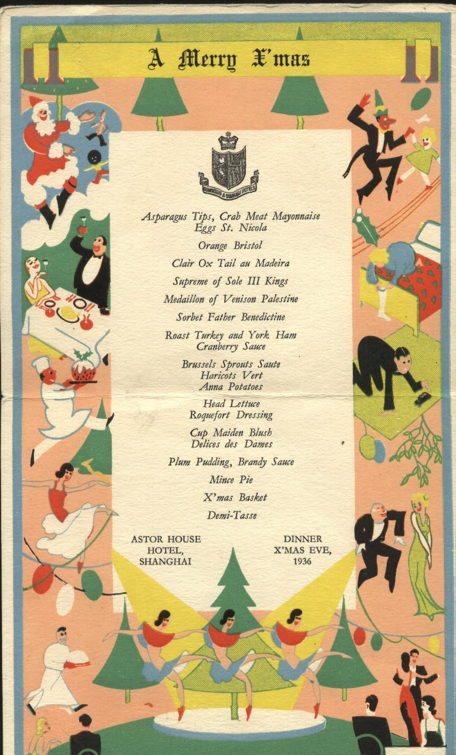
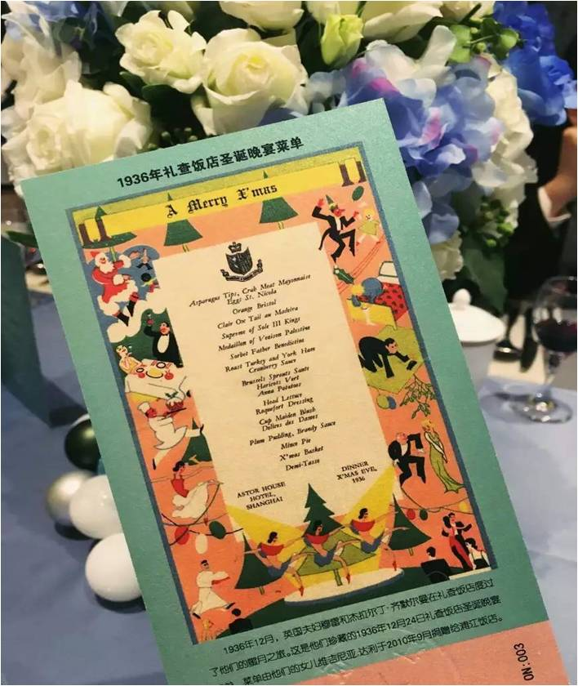
1936年礼查饭店圣诞菜单原物
2015年浦江饭店圣诞晚宴复原菜单

Slide 4
History · City · Hotel · Dream · Story

Slide 5
History · City · Hotel · Dream · Story

